Slide 1
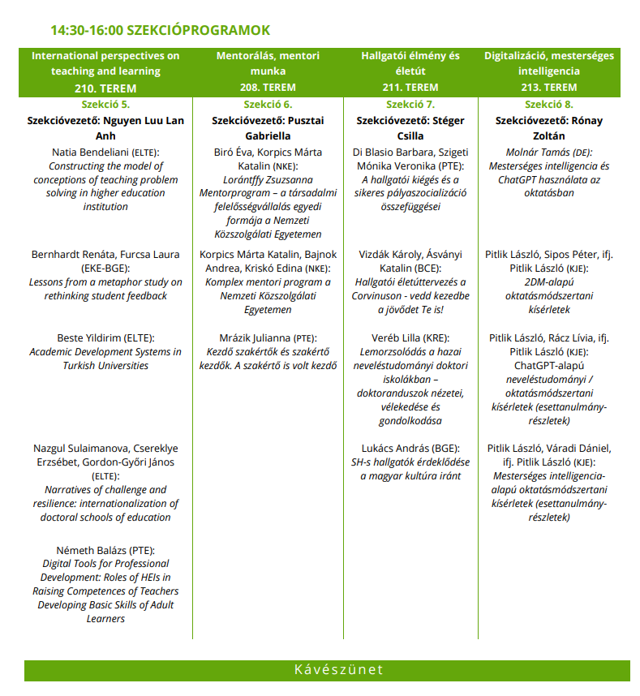

Slide 2
Mesterséges intelligencia-alapú oktatás-módszertani kísérletek (esettanulmány-részletek)
Pitlik László, Váradi Dániel, ifj. Pitlik László,
Kodolányi János Egyetem, MY-X kutatócsoport
2023.X.25. – ELTE / Budapest
Notes:
2

Slide 3
Tartalomjegyzék MY-X team Esettanulmányok Vita / Következmények / Jövőkép

Slide 4
MY-X team

Slide 5
MY-X team 30+ év oktatási tapasztalat (egyetemi, középiskolai, céges, egyéb) A Solver-alapú gondolkodásmód az egyik alappillére a kánonon kívüliségnek Hazai és nemzetközi publikációk saját, online, Solver-alapú megoldások (1000+) tapasztalatairól Érintett egyetemi Hallgató létszám > 5000 fő A feldolgozott problémák széles spektrumot fednek le vö. context free, ill. GPS (general problem solving) potenciál: pl. mérnöki, közgazdasági, HR, oktatási, kommunikációs, művészeti, stb.

Slide 6
Esettanulmányok (Felkészülés a Chat-GPT-alapú cyborg-létre) (2DM/LOG-alapú elemzések) Objektivitás/Solver-alapú kompetenciák Bábel-mentes szómágia Avatar-alapú aszinkron oktatás

Slide 7
Chat-GPT
Önálló előadás hangzott el a témában…
https://miau.my-x.hu/miau2009/index.php3?x=e0&string=chat

Slide 8
2DM-alapú elemzése
Önálló előadás hangzott el a témában…
https://miau.my-x.hu/miau2009/index.php3?x=e0&string=2dm

Slide 9
Objektivitás-alapú kompetenciák
Az oktatásmódszertani kánon:
Csak beszél a mindenki-másként-egyforma (anti-diszkriminatív) elvről, de nem praktizálja azt
A KNUTH-i univerzumról még csak nem is beszél
A teljesítmény-értékelés holtversenyei mögött nem akarja, nem képes látni a kompetencia-különbségeket…
Megoldás: saját online MI-szolgáltatások (miau.my-x.hu)

Slide 10
Bábel-mentes szómágia
Az oktatásmódszertani kánon:
Évszázadok óta csak erősíti az anyanyelvi szómágiát (s pl. ennek eredménye a fecsegő, hallucináló chatGPT)…
Nem megoldás: Az academich writing skills (AWS, Roter Faden) logikája sosem tudta átlépni a knuth-i univerzum határát, még manuális szakértői rendszerként sem…
Megoldás: Már a 20q.net és az online fordító programok is támogatja a minőségi (körkörös) szövegalkotást…

Slide 11
Avatar-alapú aszinkron oktatás
Az oktatásmódszertani kánon:
értelmében fontos, hogy adott gondolatot ki, mikor, hol, miért mondta/publikálta. Az MI világában az az elsődleges: mennyire igaz (konzisztens) a mondás…
A szólásszabadság határa ott van, ahol az ellenzett (zsigeri) véleménynél valaki képes zártabb logikai alakzatot alkotni üzenetként (vö. cyborg-lét)…
Ha már adott a minőségi üzenet, akkor egy avatár is elég lehet ennek hatásos (hatékony?) közvetítéséhez…

Slide 12
Vita / Következmény / Jövőkép
Operatív ajánlások:
az MI-t mindenhol és minden emberi aktivitásba be KELL vonni minél több ember esetén annak érdekében, hogy valós tapasztalatai legyenek mindenkinek minél több aspektusból
pl. a chatGPT-t nem tiltani, hanem integrálni kell az oktatásba, aki tiltja, vélhetően súlyosan hibázik
pl. a szubjektivitást (önkényes vélemény-képzés) tiltani nem kell, de bizonyításra kell ösztönözni mindenkit
pl. a körbefordításra alkalmas nyelvhasználatot preferálni kell (ez is egy fajtája a pszeudo-kódnak, ami alapja a programozásnak)

Slide 13
Köszönöm a figyelmet! Email: pitlik@my-x.hu Részletek: https://miau.my-x.hu/miau/303/full_Experiments_in_AI-based_educational_methodology_ankara.pdf https://miau.my-x.hu/miau2009/index_tki.php3?_filterText0=*knuth https://miau.my-x.hu/miau/273/Naiv_optimalizalt_verziok2.docx https://miau.my-x.hu/miau/304/chatgpt_onvallomas_tudomanyos_ize_retegei.docx https://miau.my-x.hu/miau2009/index.php3?x=e0&string=20q https://miau.my-x.hu/miau2009/index.php3?x=e0&string=quilt

